Slide 1


Je compose pour vous avec ma douce et fidèle amie
13 jungles et forêts
par Lande

Slide 2
Je compose pour vous avec ma douce et fidèle amie
13 jungles et forêts beaucoup moins accueillantes que le petit parc derrière chez vous

Slide 3
Je compose pour vous avec ma douce et fidèle amie
Vous avez l’âme d’un aventurier ? Votre deuxième nom c’est Indiana Jones (ou Bob Morane pour les plus anciens) ? Vous participez à toutes les courses d’endurance de votre région même quand il faut ramper dans la boue ? Vous portez un tee-shirt du PSG en plein Marseille ou inversement ? Alors vous n’aurez pas peur de vous promener dans les petites forêts suivantes.

Slide 4
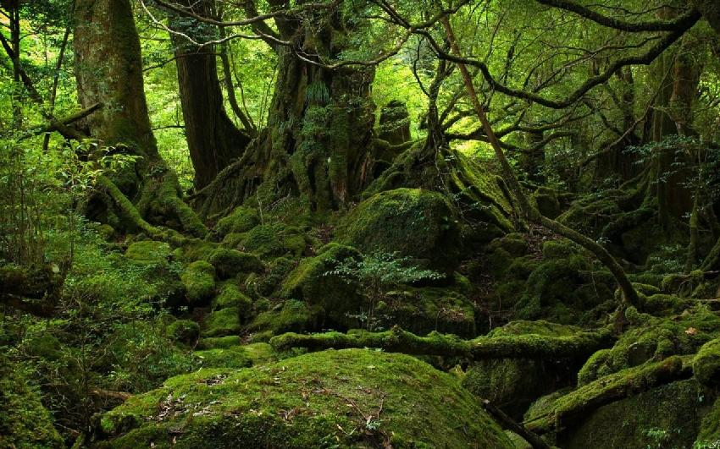
Je compose pour vous avec ma douce et fidèle amie
La luxuriante végétation de l’île de Yakushima au sud du japon. Prévoyez un sabre pour vous frayer un passage.

Slide 5
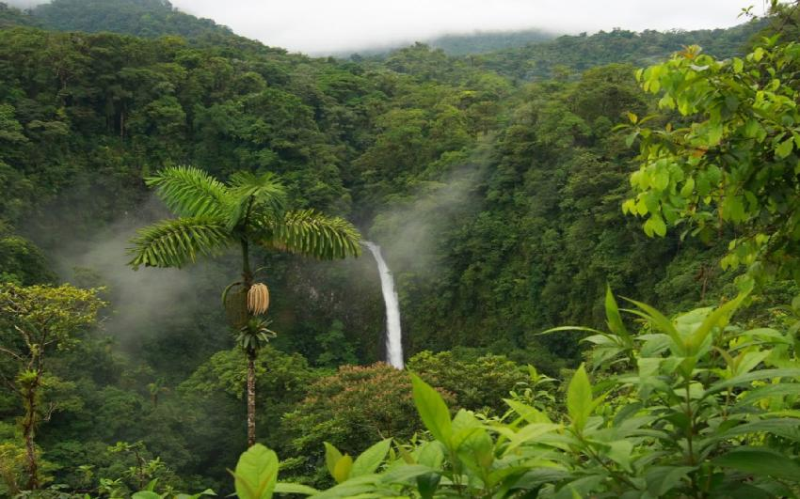
Je compose pour vous avec ma douce et fidèle amie
Une Jungle avec des bananes à chopper pour pouvoir manger après 12 jours de diète.

Slide 6
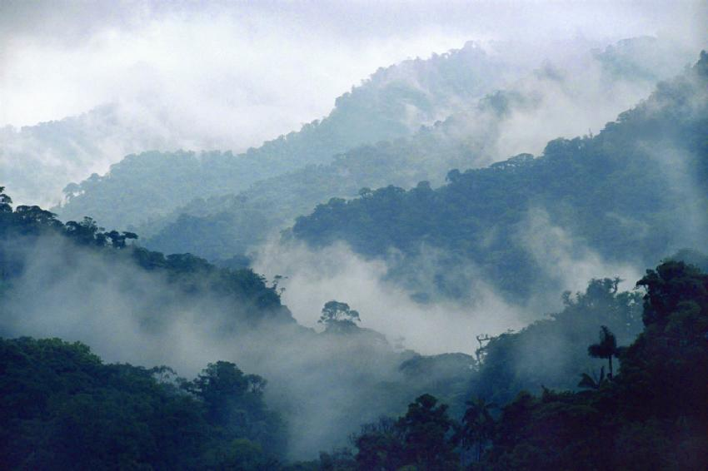
Je compose pour vous avec ma douce et fidèle amie
La Monteverde Cloud Forest au Costa Rica. Il parait que les nuages sont en fait les âmes des pauvres victimes de cette dangereuse forêt… Non, je l’ai inventé. En vrai ce sont juste des nuages.

Slide 7
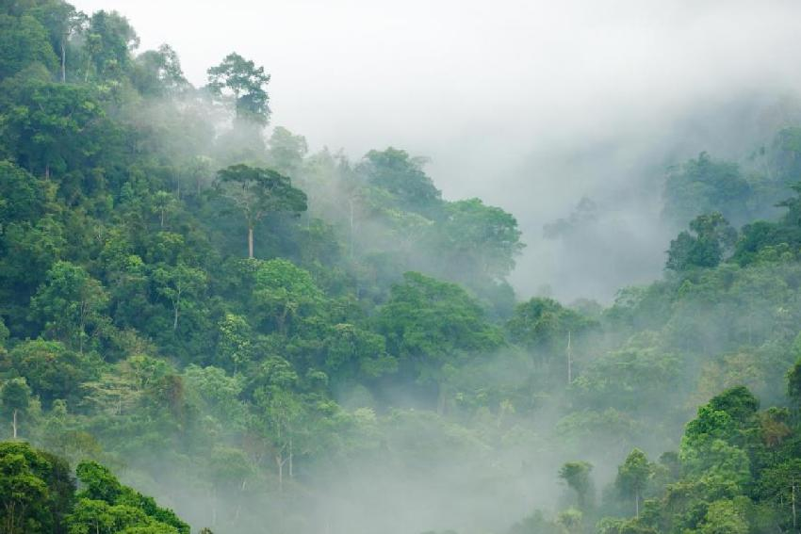
Je compose pour vous avec ma douce et fidèle amie
La forêt du Bassin du Congo en Afrique centrale, le deuxième massif forestier tropical après la Forêt amazonienne. Environ 2 millions de km² répartis sur 6 pays. De belles promenades en perspective.

Slide 8
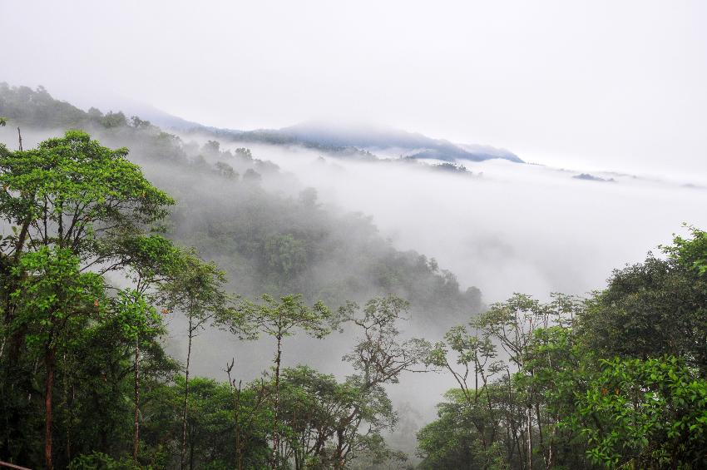
Je compose pour vous avec ma douce et fidèle amie
La Cloud Forest en Equateur. Encore des nuages. Oui parce que Cloud c’est nuage en anglais si tu le sais pas.

Slide 9
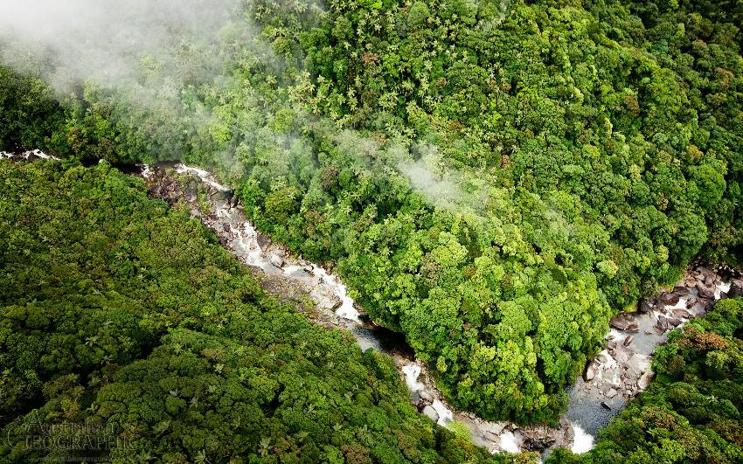
Je compose pour vous avec ma douce et fidèle amie
Le Green Ravine (Ravin vert) à Daintree en Australie. Impressionnant hein?

Slide 10
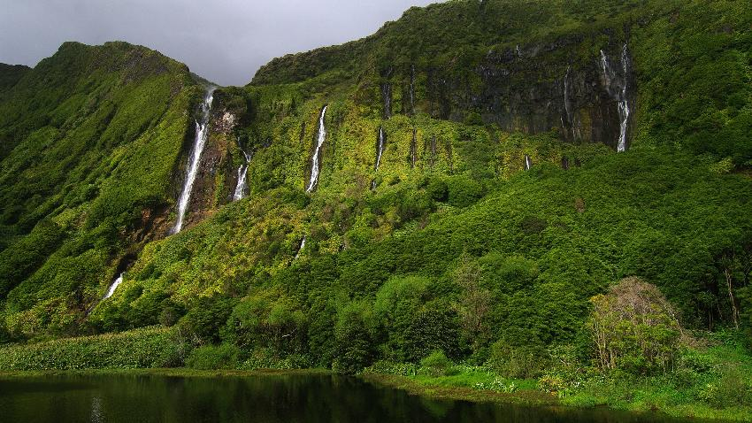
Je compose pour vous avec ma douce et fidèle amie
Encore une forêt très dense. Mais je ne sais foutrement pas où ça se trouve alors laissez-moi tranquille!

Slide 11
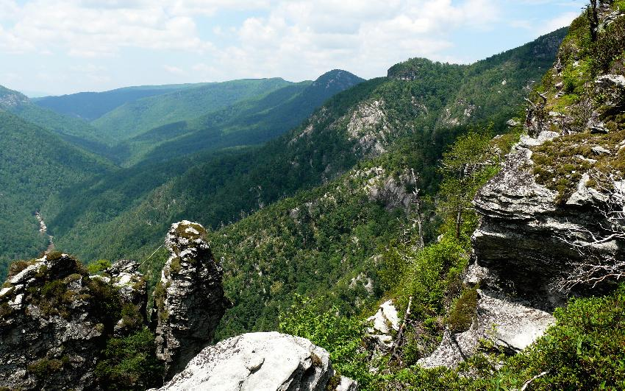
Je compose pour vous avec ma douce et fidèle amie
La Pisgah National Forest en Caroline du Nord (États-unis). Prévoyez de bonnes chaussures.

Slide 12
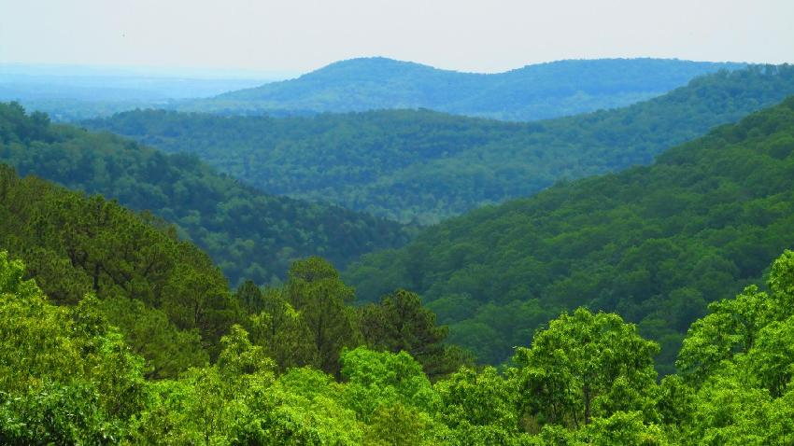
Je compose pour vous avec ma douce et fidèle amie
La Mark Twain National Forest aux États-Unis. Si vous voulez vous mettre au vert, vous serez heureux ici.

Slide 13
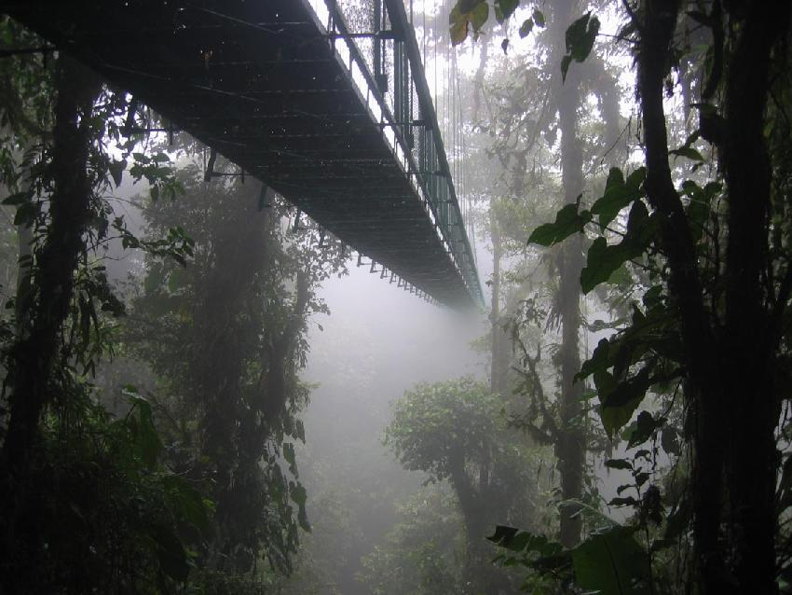
Je compose pour vous avec ma douce et fidèle amie
Selvatura Park au Costa Rica. Malgré les apparences c’est très touristique.
Mais c’est pas Disney non plus alors viens pas faire le mariole avec tes oreilles de Mickey en plastique.

Slide 14
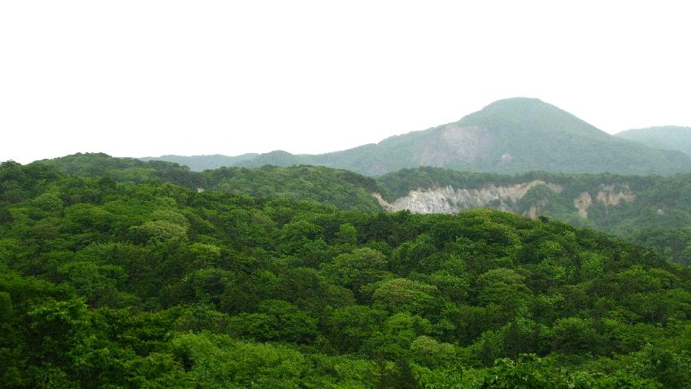
Je compose pour vous avec ma douce et fidèle amie
Le Shirakami-Sanchi au Japon. Une région sans aucune route ni sentier. Pour les fans de Koh-Lanta.

Slide 15
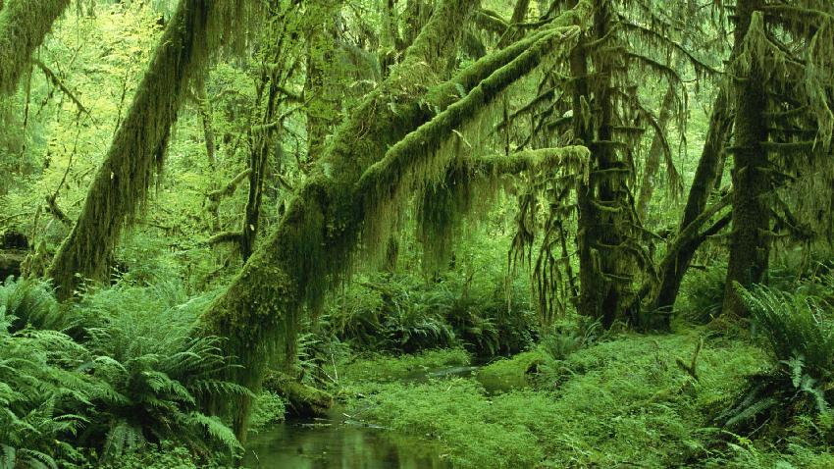
Je compose pour vous avec ma douce et fidèle amie
Un endroit où personne n’a jamais mis les pieds…Oui bon si, au moins une personne.

Slide 16
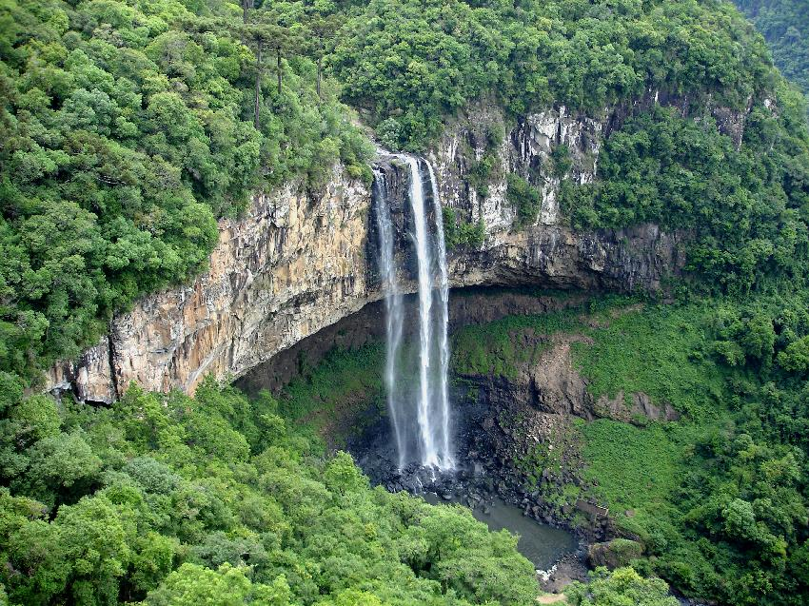
Je compose pour vous avec ma douce et fidèle amie
Et enfin, la forêt amazonienne. 5,5 millions de km², soit près de dix fois la taille de la France. La plus grande forêt au monde. Non, ce n’est pas le square du coin.

Slide 17
Je compose pour vous avec ma douce et fidèle amie
C’était
13 jungles et forêts
par Lande

